Slide 1
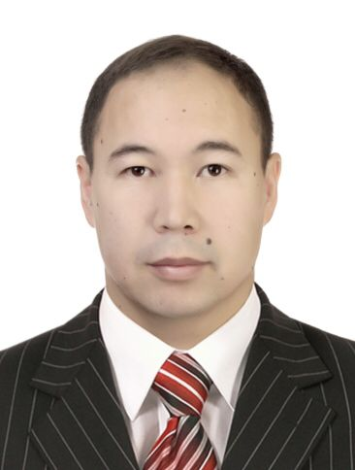
Абай атындағы Қазақ ұлттық педагогикалық университеті
Жаратылыстану және география институты
«Аймақтану» пәні
Дәріс 3. Мемлекеттiк құрылыстың түрлерi мен елдi басқарудың формалары. Елдiң саяси-әкiмшiлiк бөлінісі және оның негiзгi түрлерi.
Кафедра: География және экология
Лектор: Аға оқытушы, PhD Усенов Нурбол Ергешович
Алматы, 2024

Slide 2
Негізгі ұғымдар мен түсініктер
Қазіргі кездегі дүниежүзінің саяси картасындағы саяси обьектілер;
Мемлекетті басқару формасы;
Елдің мемлекеттік құрылымы және әкімшілік-аумағы.

Slide 3
Дүниежүзінің саяси картасының объектілері қатарына мемлекеттік мәртебесі ресімделген және ресімделмеген елдер мен аумақтар жатады. Оларды басты 4 топқа бөлінеді
2
Мәртебесі анықталмаған аумақтар;
1
Мемлекет мәртебесі ресімделген, халықаралық деңгейде танылған егемен (тәуелсіз) мемлекеттер;
3
Тәуелсіздігі танылмаған елдер;
4
Дербес басқару мәртебесіне ие болмаған тәуелді аумақтар

Slide 4
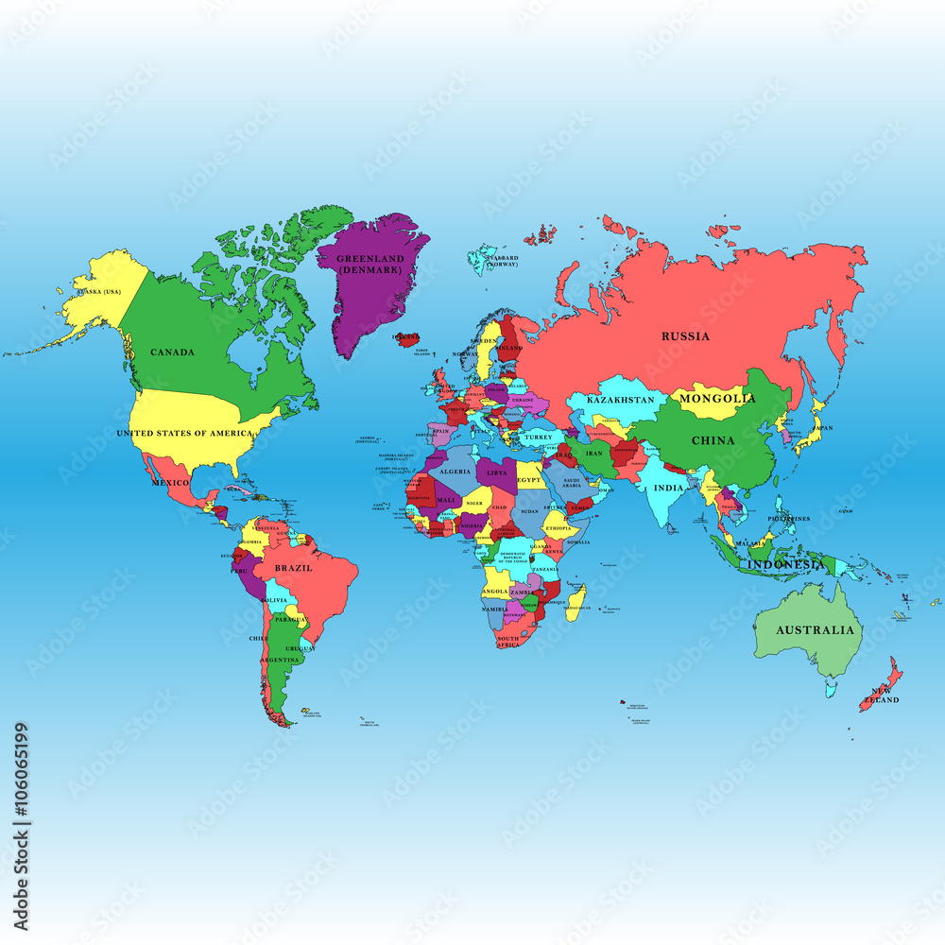
Тәуелсіз мемлекеттер.
Жалпы алғанда, ХХ ғасыр бойы тәуелсіз мемлекеттер саны артып, керісінше, тәуелді аумақтар саны азая түсті. Қазіргі кезде дүние жүзі бойынша 193 тәуелсіз мемлекет бар.
Тәуелсіз мемлекеттер санын анықтауда мемлекеттің Біріккен Ұлттар Ұйымына мүшелігі маңызды бағдар бола алады. Қазіргі кезде бұл халықаралық ұйымның құрамында 193 мемлекет бар.
Дүние жүзінің халықаралық деңгейде танылған тәуелсіз мемлекеттерін мемлекетті басқару формасы бойынша монархиялар мен республикаларға бөледі.

Slide 5
Монархиялар мемлекетті басқарудың өте ежелгі үлгісі болып табылады, мысал ретінде Ежелгі Рим империясын алуға болады.
Монархия жағдайында жоғары өкімет билігі билікті атадан балаға мирас етіп алған билеушінің (император, король, герцог, князь, сұлтан және т.б.) қолында шоғырланған. Әсіресе орта ғасырларда монархиялар саны артты, қазірдің өзінде олар сақталып қалған.
Дүние жүзінде қазіргі кезде 29 монархия бар. Олардың барлығы дерлік Ескі Дүниеде (Азияда – 13, Еуропада – 12, Африкада – 3), тек біреуі ғана Мұхит Аралдарында (Тонга Корольдігі) орналасқан. Олардың арасында 18 корольдік, 3 әмірлік, 3 княздік, 2 сұлтанат, 1 папалық қала-мемлекет, 1 герцогтық, 1 империя бар.

Slide 6
Монархиялардың тағы бір түрі – абсолюттік монархиялар. Монарх билігіне шектеу қойылмайтын мұндай монархиялар саны көп емес, олар Азияда (БАӘ, Бахрейн, Катар, Кувейт, Оман) орналасқан. Бұл мемлекеттерде сайланатын парламент мүлде жоқ, атқарушы билік монархтың толық басқаруында болады. Мемлекетті басқарудың мұндай үлгісі ретінде Оман сұлтанатын мысалға келтіруге болады. Оман сұлтанатын 1970 жылдан бері Кабус бен Саид басқарып келеді. Мемлекет басшысы болумен қатар, сұлтан премьер-министрдің, сыртқы істер, қорғаныс, қаржы министрлерінің, қарулы күштердің бас қолбасшысы қызметтерін қоса атқарады. Бұл мемлекетте конституция жоқ.
Абсолютті монархиялардың айрықша түрі – теократтық монархия. Теократтық (грекше “теос” - құдай, “кратос” – билік) монархияларда мемлекет басшысы дінбасы қызметін де атқарады. Мұндай мемлекеттер қатарына Бруней сұлтанаты, Сауд Арабиясы және Ватикан жатады.

Slide 7
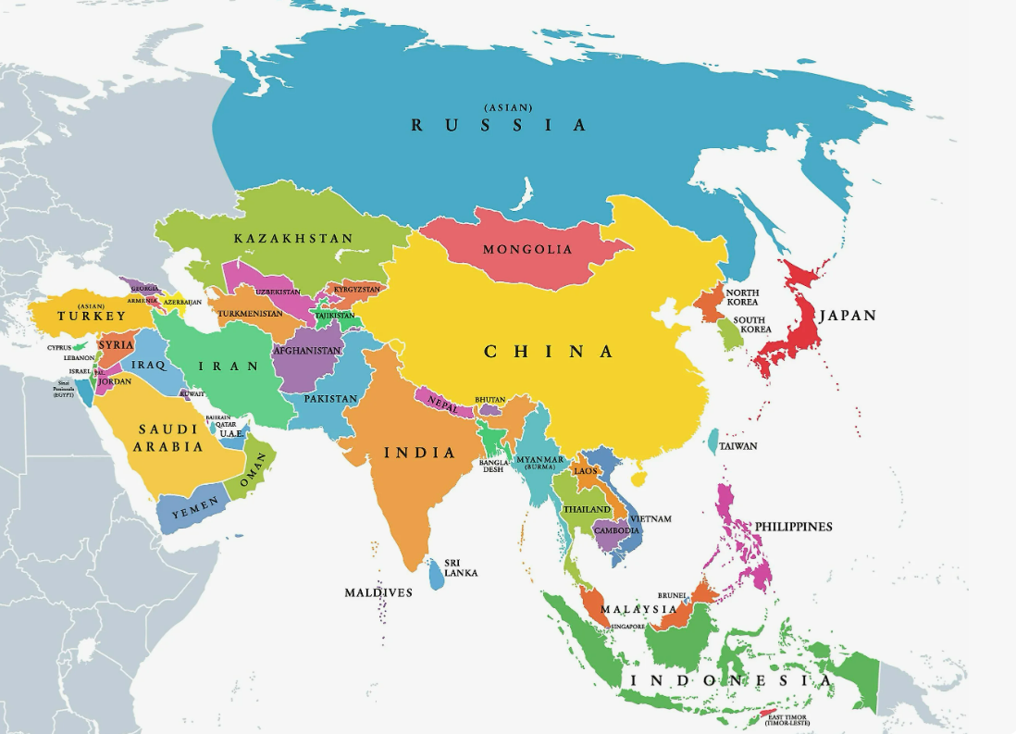
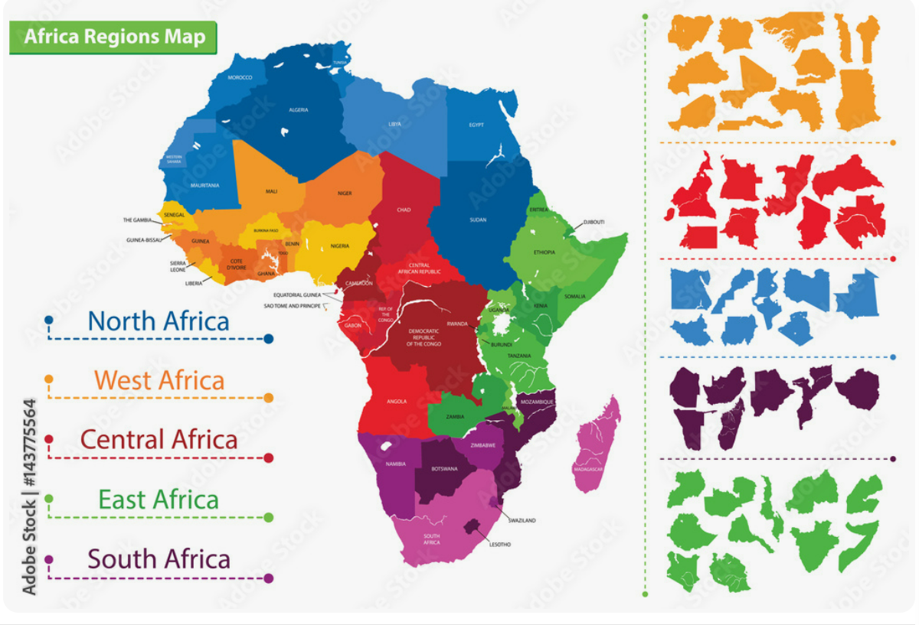
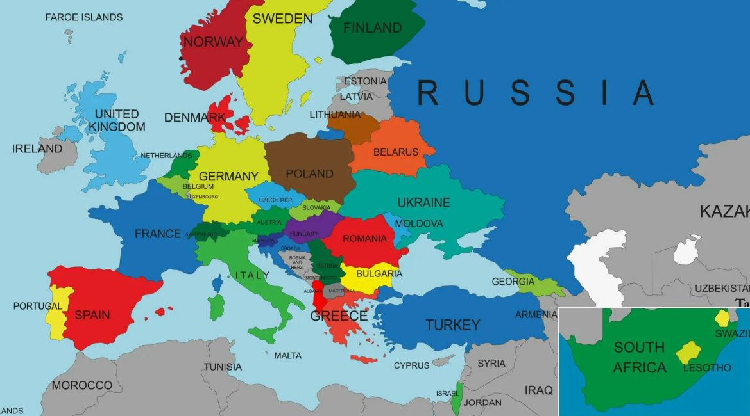
Монархиялы мемлекеттер.
Еуропа
1.Андорра Княздігі 2. Бельгия Корольдігі 3. Ватикан қала-мемлекеті 4. Ұлыбритания мен Солтүстік Ираландияның Біріккен Корольдігі 5. Дания Корольдігі 6. Испания Корольдігі 7. Лихтенштейн Княздігі 8. Люксембург Ұлы Герцогтігі 9. Монако Княздігі 10. Нидерланд Корольдігі 11. Норвегия Корольдігі 12. Швеция Корольдігі
Африка
1.Лесото Корольдігі 2. Марокко Корольдігі 3. Свазиленд Корольдігі
Азия
1. Бахрейн Корольдігі 2. Бруней Корольдігі 3. Бутан Корольдігі 4. Иордан Корольдігі 5. Камбоджа Корольдігі 6. Катар мемлекеті 7. Кувейт мемлекеті 8. Малай Федерациясы 9. Біріккен Араб Әмірліктері 10. Оман Сұлтандығы 11. Сауд Арабиясы Корольдігі 12. Таиланд Корольдігі 13. Жапония

Slide 8
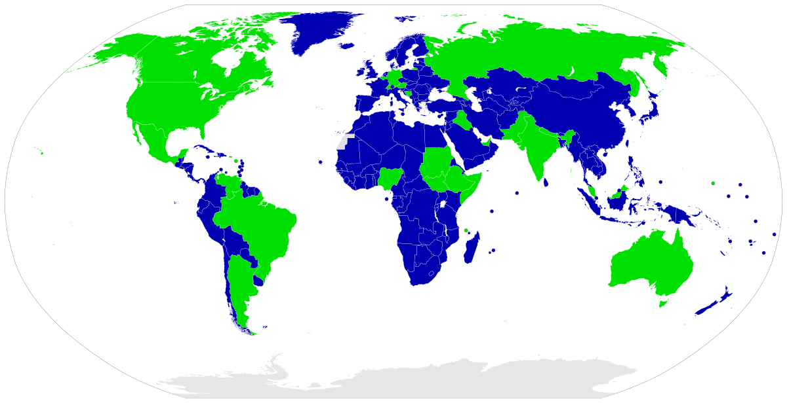
Кез келген елдің мемлекеттік құрылымын әкімшілік-аумақтық құрылымы да сипаттайды. Әкімшілік-аумақтық құрылымның негізгі екі үлгісі бар: унитарлы (латынша “unіtas” – бірлік) және федерациялық (“foederatіo” – одақ, бірлестік).
Унитарлы мемлекеттерде әкімшілік-аумақтық бірліктер тікелей орталық үкіметке бағынады, ортақ заң жүзеге асырылады. Унитарлы мемлекеттер қатарына Италия, Франция сияқты республикалармен қатар, Жапония, Ұлыбритания тәрізді конституциялық монархиялар да бар.

Slide 9
Федерациялардың әкімшілік құрылымдары республикалар, провинциялар, штаттар, жерлер және т.б. түрде болуы мүмкін. Белгілі географ И.И. Пирожник тарихи-географиялық ерекшеліктеріне, мемлекетті басқару сипатына байланысты федерациялардың бірнеше типтерін ажыратады:
Батысеуропалық тип
Латынамерикалық тип
Афроазиялық тип
Солтүстікамерикалық тип
Отарлықтан кейін қалыптасқан, аралдық федерациялар типі
Социалистік кезеңнен кейін қалыптасқан тип

Slide 10
Саяси картаның басқа объектілері.
Қазіргі кезде әртүрлі дерек көздері негізінде, дүние жүзінің саяси картасында тәуелсіз мемлекеттерден басқа, 2 мәртебесі белгісіз мемлекет, 12 танылмаған мемлекет бар. Сонымен қатар, әлемде 62 тәуелді аумақ бар деп есептелінеді.
Дүние жүзінің саяси картасындағы мәртебесі анықталмаған аумақтар Палестина (жартылай Израиль басып алған) мен Батыс Сахара (Марокконың аумақтық келіспеушілігі бар) болып табылады.

Slide 11
Танылмаған мемлекеттер деп олардың тәуелсіздігін дүние жүзінің көптеген мемлекеттері танымаған елдер аталады. Уақыт өткен сайын олардың саны артып отыр:
Абхазия (Көптеген мемлекеттер оны Грузияның бір бөлігі ретінде қарастырады)
Вазиристан (ресми түрде — Пәкстанның бөлігі)
Галмудуг (ресми түрде —Сомалидің бөлігі)
Косово (Көптеген мемлекеттер оны Сербияның бір бөлігі ретінде қарастырады)
Таулы-Карабах Республикасы (Көптеген мемлекеттер оны Әзірбайжанның бір бөлігі ретінде қарастырады)
Приднестровье (Көптеген мемлекеттер оны Молдавияның бір бөлігі ретінде қарастырады)
Пунтленд (ресми түрде—Сомалидің бөлігі)
Солтүстік Кипр Түрік Республикасы (Көптеген мемлекеттер оны Кипрдің бір бөлігі ретінде қарастырады)
Сомалиленд (ресми түрде — Сомалидің бөлігі)
Тайвань (Көптеген мемлекеттер оны Қытайдың бір бөлігі ретінде қарастырады)
Тамил-Илам (ресми түрде Шри-Ланканың бөлігі болып есептеледі)
Оңтүстік Осетия (Көптеген мемлекеттер оны Грузияның бір бөлігі ретінде қарастырады)

Slide 12
Мемлекеттік одақтар. Қазіргі дүниеде тәуелсіз мемлекеттердің өз еркімен құрған одақтары бар. Солардың бірі – Ұлттар Бірлестігі (Commonwealth of Nations). «Ұлттар Бірлестігі» терминін алғаш рет 1884 ж британ премьер-министрі Лорд Розберри енгізген болатын. 1887 ж Лондонда негізі қаланған бұл ұйымның жаңа саясаты неғұрлым дамыған отарларға автономиялық мемлекет мәртебесін (доминион) беріп, жаңа Британ империясын құруға бағытталған болатын. Осы кезеңде доминион мәртебесін Канада, Аустралия Одағы, Жаңа Зеландия, Оңтүстік Африка Одағы, Доминион Ньюфаундленд және Ирландия алды. Біртіндеп Бірлестік құрамындағы мемлекеттер саны арта берді.

Slide 13
Дүниежүзінің қазіргі саяси картасының объектілері қатарына мемлекеттік мәртебесі жарияланған және жарияланбаған 250-ден аса ел мен аумақ жатады. Оларды басты екі топқа: 1) мемлекет мәртебесі жарияланған, халықаралық деңгейде танылған тәуелсіз мемлекеттер; 2) дербес басқару мәртебесіне ие болмаған тәуелді аумақтар деп екіге бөледі. Олар бір-бірінен жерінің ауданы, халық саны, әлеуметтік-экономикалық даму деңгейіне қарай айырмашылық жасайды.

Slide 14
Тәуелді аумақтарға — отарлар (латын. соіопіа — қоныс), протектораттар (латын. protector — қамқоршы), мандаттық аумақтар, шалғай департаменттер мен аймақтар, ассоциациялық мемлекеттер жатады
Отарлар толығымен басқа мемлекеттің билігіндегі және саяси, экономикалык дербестігі жок елдер.
Тәуелді аумақтар. Ұлы географиялық ашылулар мен еуропалық отарлау нәтижесінде метрополияларға тәуелді аумақтар пайда болды. Жалпы "аумақ" деген термин егемендігі жоқ жерлерге; аз игерілген аудандарға; мәртебесі белгісіз жерлерге (мысалы, Батыс Сахара) қатысты қолданылады.
Протекторат тең емес келісім негізінде неғұрлым күшті мемлекеттің әсізіне "қамқоршы" болуынан қалыптасады. Бұл жағдайда елдің тәуелділік сипаты өзінің сыртқы экономикалық және саяси байланыстарын жүргізу құқығын басқа мемлекетке беруімен анықталады.

Slide 15
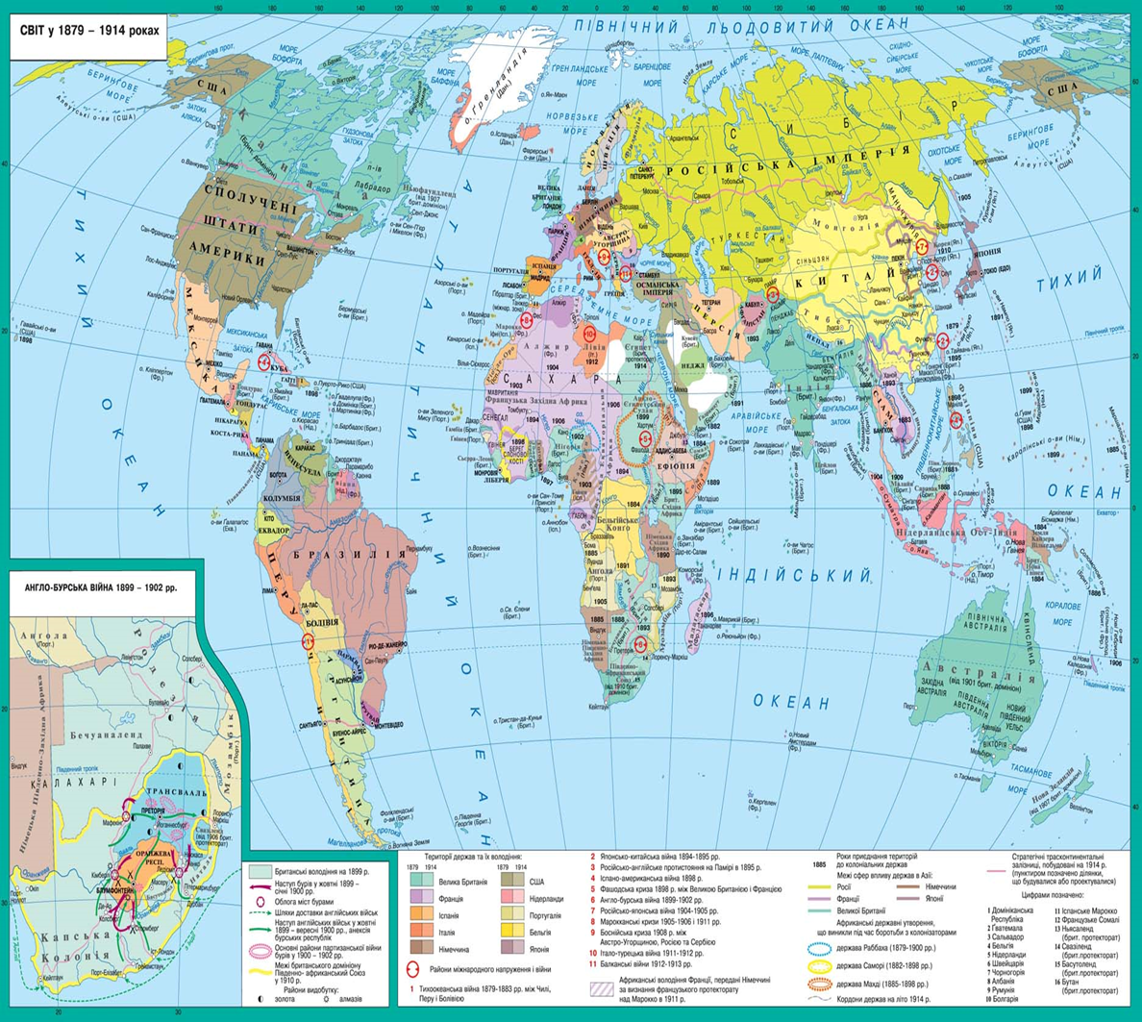
Назарларыңызға рақмет!

